Slide 1

Drinking Water For All
Ruben Kraan

Slide 2

Drinking water for all
ONG
ambition de donner accès à l’eau potable à tout le monde.
3 domaines d’expertise:
Création de services d’accès à l’eau potable
Modernisation de services d’accès à l’eau déjà existants
Consulting auprès d’administrations/gouvernements à propos des politiques d’accès à l’eau
Demande de financement

Slide 3

Objectif de la mission
Créer un dashboard power bi pour:
identifier les pays qui rencontrent des difficultés d’accès à l’eau potable ;
identifier ceux pour lesquels concentrer nos efforts.

Slide 4

Mission :
Réaliser une analyse sur l'accès à l’eau dans le monde :
Exploration des données
Création des dashboard
Choix des pays selon les domaine

Slide 5

Notes de réunion
Cadrage des besoins pour l’histoire Tableau/power bi
1. une vue mondiale avec une agrégation des indicateurs au niveau mondial ;
2. une vue continentale avec les indicateurs agrégés pour le continent sélectionné par l’utilisateur ;
3. une vue nationale avec les indicateurs pour le pays sélectionné par l’utilisateur.

Slide 6

Indicateurs à utiliser
1. le taux de mortalité dû à de l’eau insalubre ;
2. la population / densité de population ;
3. la part d’habitants ayant accès à l’eau potable ;
4. la stabilité politique du pays ;
5. l’évolution de ces facteurs dans le temps.
Domaine 1 (création de services)
Domaine 2 (modernisation des services)
Domaine 3 (consulting)

Slide 7

Outils & ressources
Power Bi
Fichier population
Fichier mortalité
Fichier stabilité politique
Fichier région
Fichier accès a l´eau

Slide 8
Fichiers population
Source : http://www.fao.org/faostat/en/#data/FS
Granularity : Total / Urban / Rural / Male / Female
Year : 2000 > 2018
Population par 1000 personne
pays

Slide 9
Fichier mortalité
Source : https://apps.who.int/gho/data/view.main.SDGWSHBOD392v?lang=en
Granularity : Total / Male / Female
Year : 2016
Mortality rate
Wash deaths

Slide 10
Fichier stabilité politique
Source : http://www.fao.org/faostat/en/#data/FS
Granularity : Total
Year : 2000 > 2018
Year : 2000 > 2018

Slide 11
Fichier accès a l’eau
Source : https://apps.who.int/gho/data/node.main.WSHWATER?lang=en
Granularity : Total / Urban / Rural
Year : 2000 > 2017
Population using at least basic drinking-water services (%)
Population using safely managed drinking-water services (%)

Slide 12
Fichier région
Region
Pays
Source: intern

Slide 13
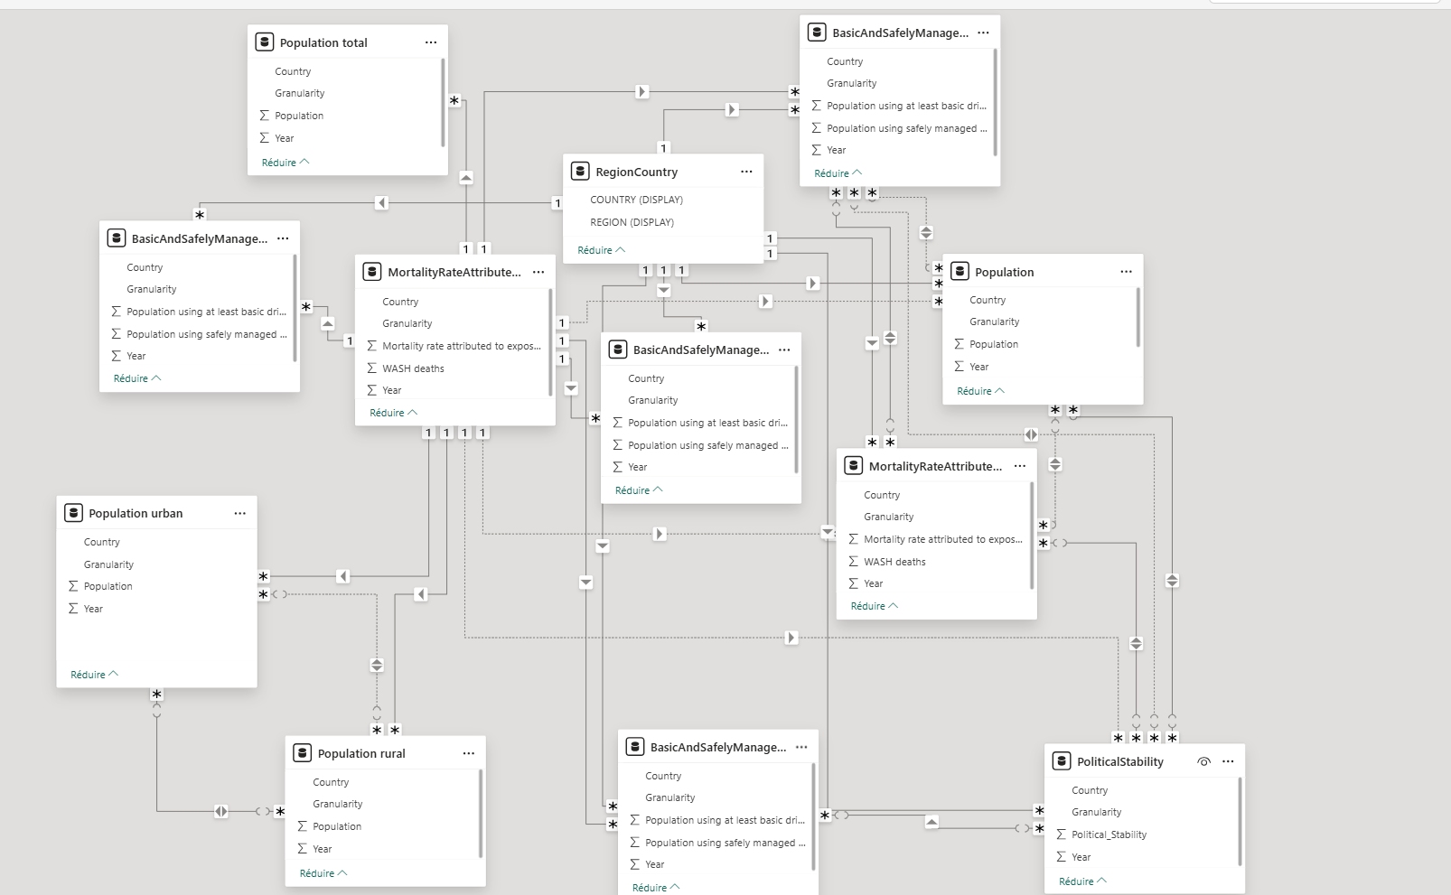
Le modele données

Slide 14
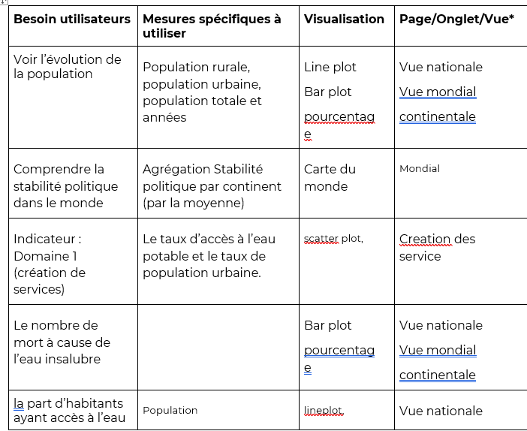
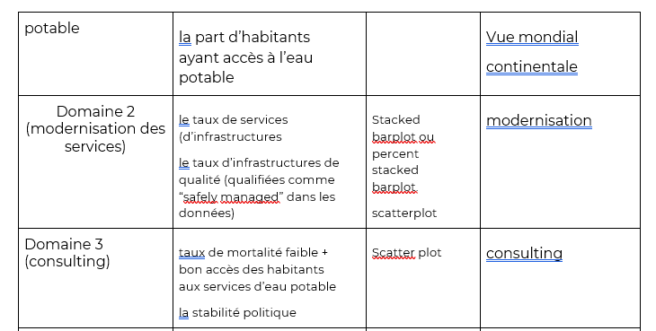
Blueprint

Slide 15
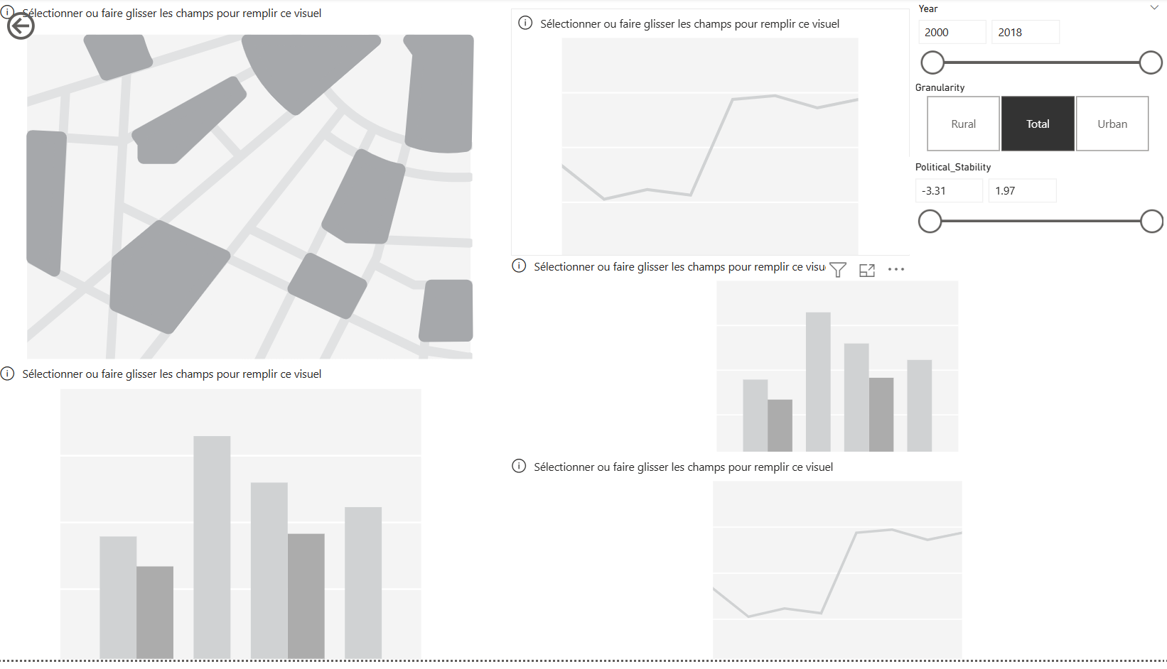
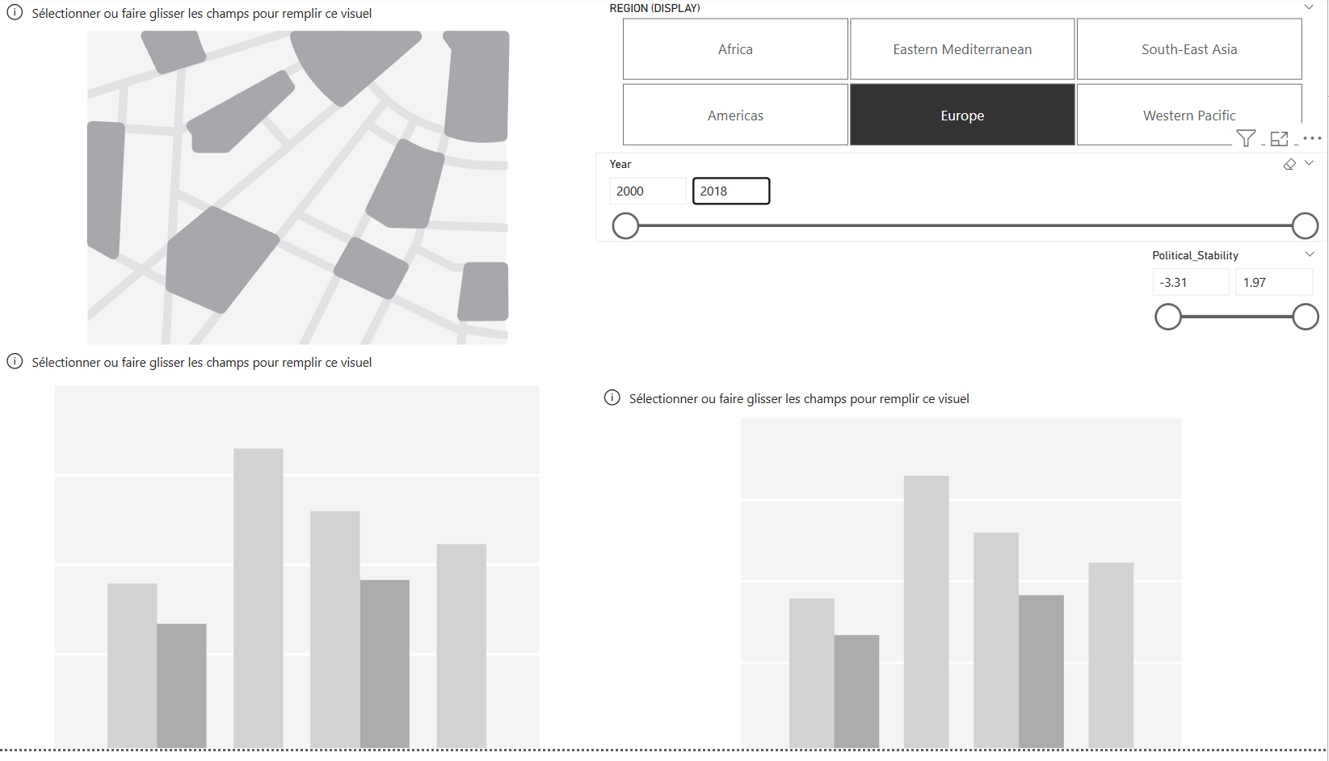
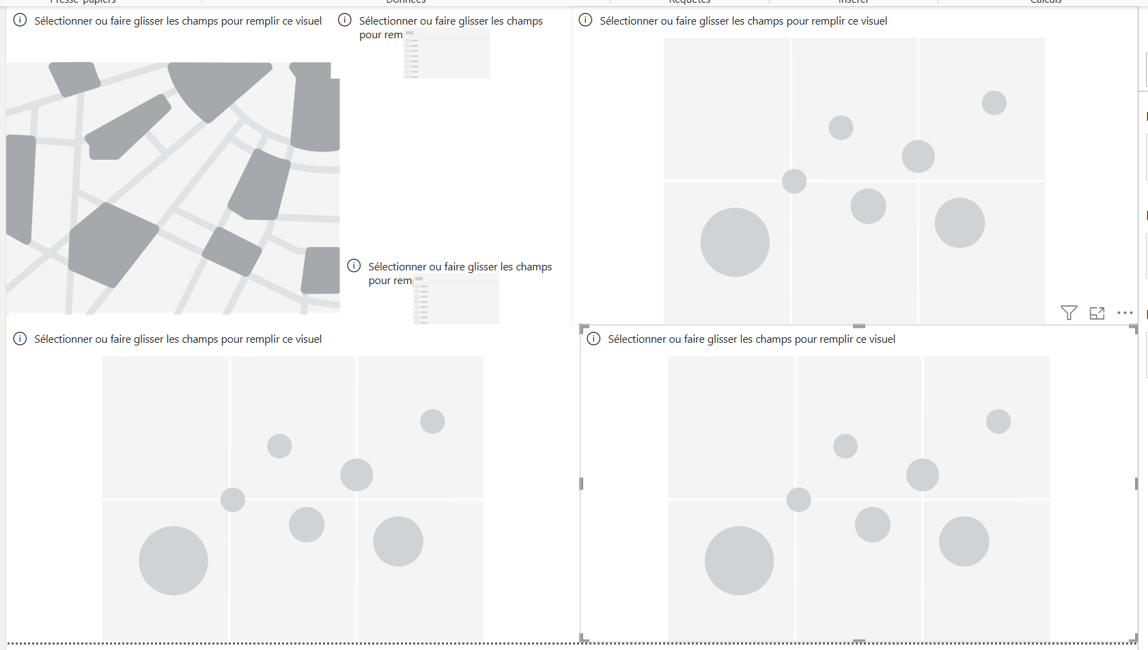
Mock-up

Slide 16
mondial

Slide 17
continental

Slide 18
national

Slide 19
Les dashboards

Slide 20
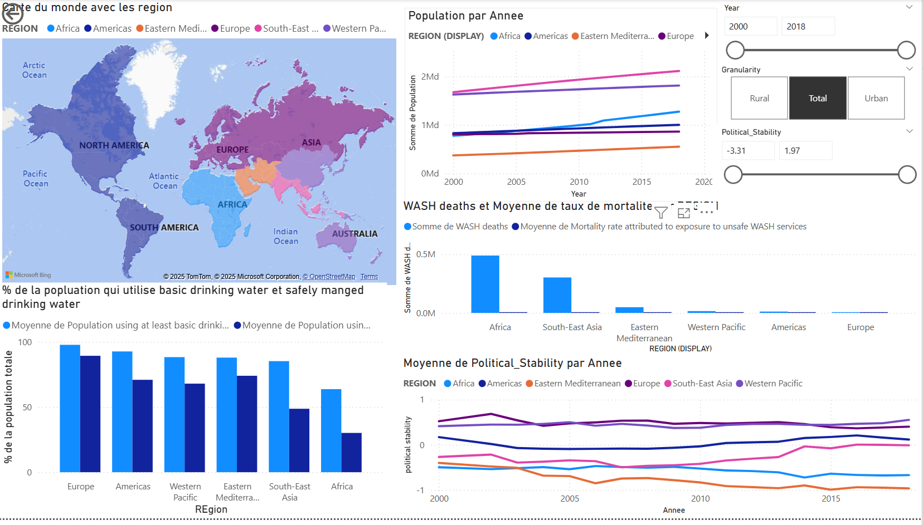
Vue mondiale

Slide 21
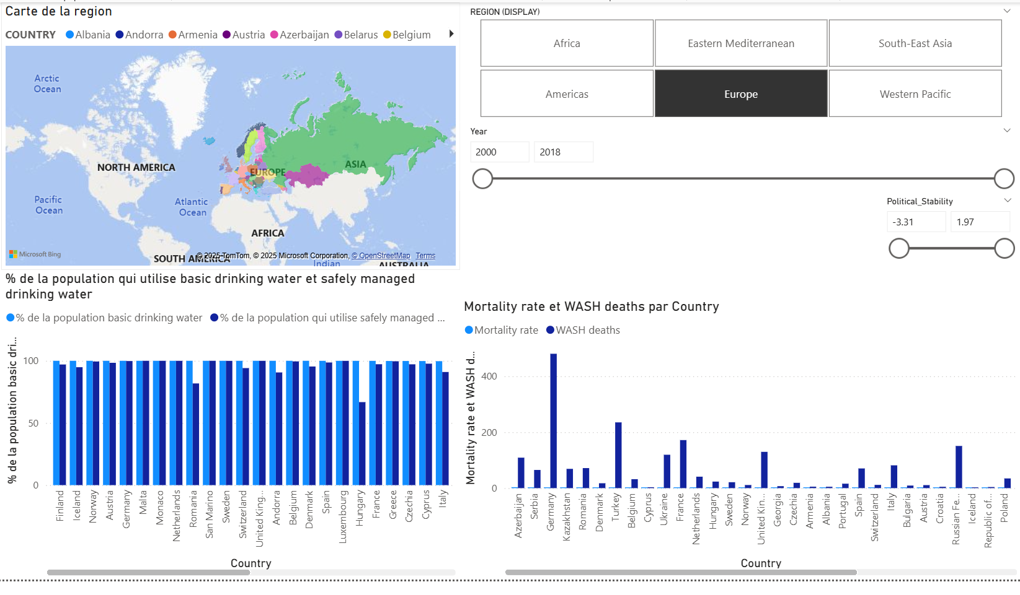
Vue continentale

Slide 22
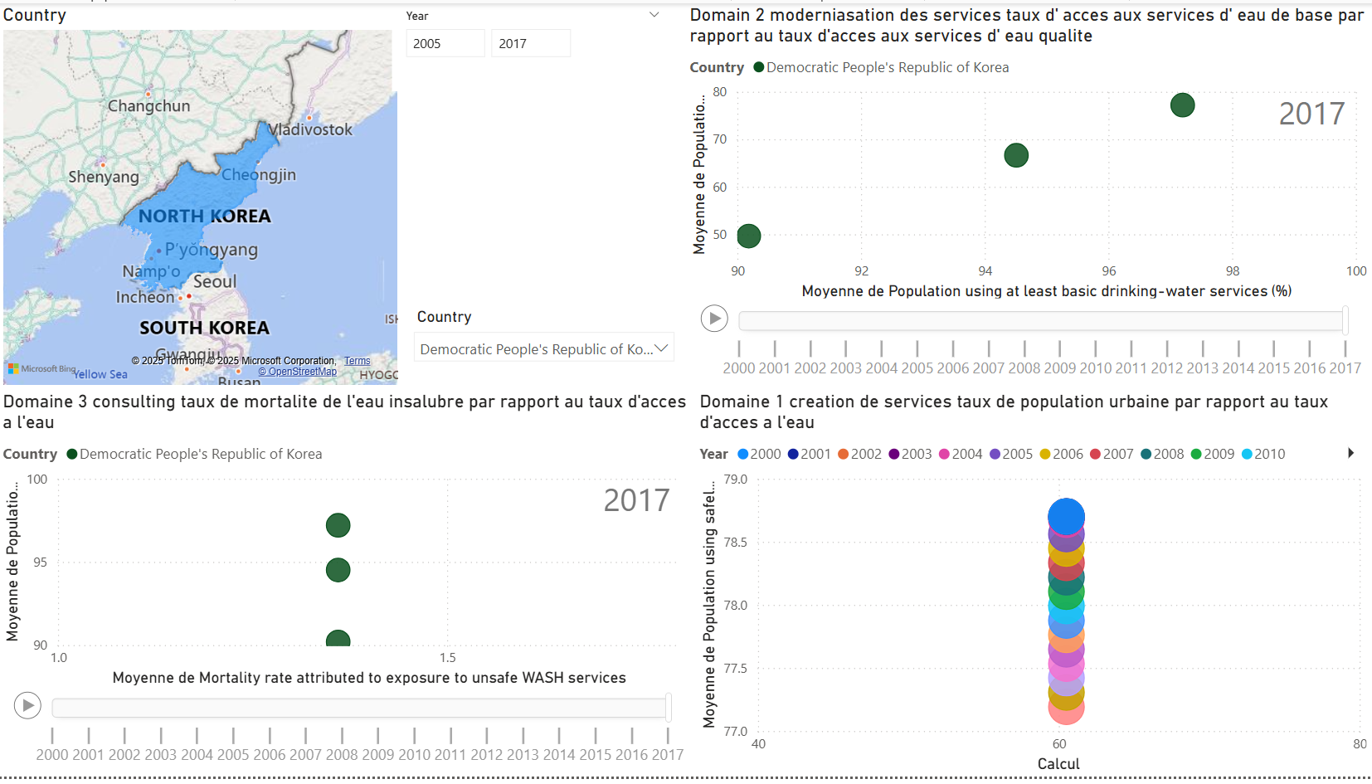
Vue nationale

